Slide 1
„Dobre praktyki w zakresie procedury udzielania zamówień publicznych.
Kryteria jakościowe w postępowaniu na usługę tłumaczeń migowych”
30 września 2025 roku
Magdalena Michałowska
Anna Gemra

Slide 2
Przedmiot zamówienia obejmuje usługę wykonania tłumaczenia na język migowy materiałów wytworzonych w ramach konferencji i seminariów.
Istotnym jest, aby zamówienie współfinansowane zapewniały zgodności wdrażania programów z zasadami równościowymi: zasadą równości szans i niedyskryminacji oraz zasadą równości kobiet i mężczyzn.

Slide 3
Art. 9 rozporządzenia ogólnego* stanowi również, że w procesie przygotowywania i wdrażania programów należy w szczególności wziąć pod uwagę zapewnienie dostępności dla osób z niepełnosprawnościami, dlatego wytyczne i standardy dostępności dla polityki spójności 2021–2027 kładą największy nacisk na zapewnienie, by wszelkie działania finansowane z programów mogły służyć, czy umożliwiać swobodne z nich korzystanie także osobom z niepełnosprawnościami.
* Rozporządzenie Parlamentu Europejskiego i Rady (UE) 2021/1060 z dnia 24 czerwca 2021 r. ustanawiające wspólne przepisy dotyczące Europejskiego Funduszu Rozwoju Regionalnego, Europejskiego Funduszu Społecznego Plus, Funduszu Spójności, Funduszu na rzecz Sprawiedliwej Transformacji i Europejskiego Funduszu Morskiego, Rybackiego i Akwakultury, a także przepisy finansowe na potrzeby tych funduszy oraz na potrzeby Funduszu Azylu, Migracji i Integracji, Funduszu Bezpieczeństwa Wewnętrznego i Instrumentu Wsparcia Finansowego na rzecz Zarządzania Granicami i Polityki Wizowej (Dz. Urz. UE L 231 z 30.06.2021, str. 159, z późn. zm.)

Slide 4
„Niezbędne dla niektórych, użyteczne dla wszystkich”*
* W3C Web Accessibility Initiative (WAI), dostęp https://www.w3.org/WAI/fundamentals/accessibility-intro/#:~:text=The%20W3C%20Web%20Accessibility%20Initiative,standard%3A%20ISO%2F%20IEC%2040500.

Slide 5
Osoby Głuche są obcojęzyczne – język polski jest dla nich drugim językiem, ich pierwszym językiem jest polski język migowy (PJM).
W treściach cyfrowych potrzebują m.in.:
  napisów w multimediach,
  tłumaczenia na polski język migowy,
  stosowania języka prostego w dokumentach.
(por. Dostępność cyfrowa w zamówieniach publicznych. Profesjonalizacja kadr w zamówieniach publicznych)

Slide 6
Opis przedmiotu zamówienia
Warunki udziału w postępowaniu
Kryteria oceny oferty

Slide 7
Wymogi dot. tłumaczy zawarte w opisie przedmiotu zamówienia
Wymagania stawiane osobom tłumaczącym i sposobowi prowadzenia tłumaczeń:
  posiadanie biegłej znajomości polskiego języka migowego (PJM) i umiejętność tłumaczenia w tempie dostosowanym do przebiegu obsługiwanego wydarzenia,
  tłumacz języka migowego winien posiadać odpowiednie uprawnienia, takie jak certyfikat Polskiego Związku Głuchych bądź legitymacja Stowarzyszenia Tłumaczy Polskiego Języka Migowego lub inne dokumenty równoważne o takiej samej ważności
  odpowiednie przygotowanie do transmisji na żywo (posiadanie ubioru odpowiedniego do realizowanej usługi, odpowiednie zachowanie się na wizji, unikanie poprawiania ubioru i innych niewłaściwych zachowań niewerbalnych).

Slide 8
Kryteria kwalifikacji podmiotowej dot. tłumaczy
Warunek ten, w zakresie osób skierowanych przez wykonawcę do realizacji zamówienia, zostanie uznany za spełniony, jeśli Wykonawca wykaże, że dysponuje lub będzie dysponować: co najmniej dwoma osobami biegle znającymi Polski Język Migowy (PJM) z co najmniej 2 letnim doświadczeniem zawodowym w wykonywaniu czynności tłumaczeń, które będą osobiście wykonywały zlecenie. Przez doświadczenie zawodowe w wykonywaniu czynności tłumaczeń Zamawiający rozumie przeprowadzenie co najmniej 3 tłumaczeń konferencji, seminariów, szkoleń, wydarzeń, spotkań na Polski Język Migowy oraz posiadające potwierdzenie biegłej znajomości Polskiego Języka Migowego (PJM) wydane przez Polski Związek Głuchych (PZG) lub przez Stowarzyszenie Tłumaczy Polskiego Języka Migowego (STPJM).

Slide 9
Najkorzystniejsza oferta to oferta przedstawiająca najkorzystniejszy stosunek jakości do ceny lub kosztu lub oferta z najniższą ceną lub kosztem. //art. 239 ust. 2 ustawy Pzp//
Strategia udzielenia zamówienia musi być dostosowana z myślą o zaspokojeniu określonej potrzeby i maksymalizacji optymalnego wykorzystania środków.

Slide 10
Kryterium jakościowe wyraża najbardziej pożądane, istotne walory przedmiotu zamówienia, musi więc odnosić się do cech i właściwości, sposobu realizacji zamówienia, który jest dla zamawiającego ważny.
Kryterium jakościowe winno uwzględniać najlepsze rozwiązanie, zaś to co jest najlepsze winno być postrzegane przez przyjęte w danym zakresie kryterium oceny tego, co jest najbardziej pożądane z perspektywy celów postępowania i realizacji zamówienia.

Slide 11
Kryteria oceny ofert i ich opis nie mogą pozostawiać zamawiającemu nieograniczonej swobody wyboru najkorzystniejszej oferty oraz umożliwiają weryfikację i porównanie poziomu oferowanego wykonania przedmiotu zamówienia na podstawie informacji przedstawianych w ofertach.
Kryteria oceny ofert nie mogą dotyczyć właściwości wykonawcy, w szczególności jego wiarygodności ekonomicznej, technicznej lub finansowej
Związek kryteriów oceny ofert z przedmiotem zamówienia istnieje wówczas, gdy kryteria te dotyczą robót budowlanych, dostaw lub usług, będących przedmiotem zamówienia w dowolnych aspektach oraz w odniesieniu do dowolnych etapów ich cyklu życia, w tym do elementów składających się na proces produkcji, dostarczania lub wprowadzania na rynek, nawet jeżeli elementy te nie są istotną cechą przedmiotu zamówienia. //art. 241 //
Kryteria oceny ofert muszą być związane z przedmiotem zamówienia //art. 241//

Slide 12
Uwzględniając zasadę, iż wszystkie kryteria muszą mieć związek z przedmiotem zamówienia, właściwym wydaje się wyróżnić następujące rodzaje kryteriów:
  cena i inne kryteria kosztowe;
  kryteria jakościowe odnoszące się do jakości przedmiotu zamówienia;
  kryteria odpowiedzialnego rozwoju obejmujące kwestie społeczne, środowiskowe oraz innowacyjność;
  kryteria kontraktowe odnoszące się do sposobu realizacji zamówienia;
  kryteria odnoszące się do personelu przewidzianego do realizacji zamówienia.

Slide 13
Jak to wygląda z perspektywy zamawiającego?
Zastosowanie kryteriów oceny ofert (kryteriów jakościowych) ma kluczowe znaczenie nie tylko dla wyniku postępowania o udzielenie zamówienia publicznego, ale przede wszystkim dla zapewnienia wysokiej jakości świadczonej usługi.

Slide 14
Jak to wygląda z perspektywy wykonawcy?
Zastosowanie kryteriów oceny ofert (kryteriów jakościowych) ma kluczowe znaczenie nie tylko dla wyniku postępowania o udzielenie zamówienia publicznego, ale przede wszystkim dla zapewnienia wysokiej jakości świadczonej usługi.
Zdecydowanie TAK!

Slide 15
Korzyści dla zamawiającego / dla wykonawcy
Zamawiający:
  uzyskuje usługę wyższej jakości po nadal rozsądnej cenie
  uzyskuje dostęp do innego profilu wykonawców – pojawiają się wykonawcy „jakościowi”
Wykonawca
  zyskuje możliwość realizacji usługi zgodnie z najlepszymi branżowymi standardami z udziałem personelu o odpowiednich kompetencjach
  pozwala na rozwój i inwestycje (lepszy sprzęt, nowe technologie), które przełożą się na wyższą jakość świadczonych usług

Slide 16
Warunek zastosowania kryterium jakościowego
Nakład pracy musi być współmierny z wartością zamówienia
Nie może być pozorne (waga kryterium w ocenie oferty)
    Kryterium jakościowe 20% / cenowe 80% jest przeciwskuteczne!
Zamawiający musi być w stanie ocenić kryterium

Slide 17
SYMULACJA ZNACZENIA WAGI KRYTERIUM

Slide 19
Dostępne kryteria jakościowe
Odnoszące się do jakości usługi - próbka
Odnoszące się do doświadczenia wykonawcy / personelu wykonawcy

Slide 20
Jak zaprojektować rozsądne kryteria jakościowe?
Jakość usługi – próbka
  Określenie kryteriów ważnych dla zamawiającego (specjalistyczna terminologia, rejestr językowy, jakość nagrania, parametry techniczne itd.)
  Aspekty techniczne – wielkość próbki
  Możliwości analizy i oceny próbki przez zamawiającego – czy ma niezbędne kompetencje?

Slide 21
Jak zaprojektować rozsądne kryteria jakościowe?
Doświadczenie wykonawcy / personelu wykonawcy
  Określenie kryteriów ważnych dla zamawiającego (doświadczenie w konkretnej tematyce, rodzaju tłumaczeń np. konsekutywne / symultaniczne czy rodzaju wydarzeń)
  Określenie kwantyfikatorów (np. 10 wykonanych tłumaczeń konferencji)
  Możliwość weryfikacji - opieramy się na deklaracjach Wykonawcy

Slide 22
„Kompetencje osób trudno oceniać na podstawie dokumentów. Dlatego w czasie rekrutacji, po sprawdzeniu formalnych dokumentów, przeprowadza się z kandydatem rozmowę kwalifikacyjną. Tak samo należy podchodzić do oceny kwalifikacji kluczowego personelu wykonawcy przy zamówieniach publicznych. Formalne potwierdzenie kompetencji mierzone w latach doświadczenie zawodowego, uzyskanych dyplomach, certyfikatach należy uzupełnić rozmową kwalifikacyjną. W celu obiektywizacji rozmowy kwalifikacyjnej można posłużyć się kwestionariuszem pytań, pisemnymi case study, a odpowiedzi kandydata nagrywać. Kryterium takie może być stosowane w wielu zamówieniach, w tym w robotach budowlanych, projektowaniu, systemach informatycznych i wielu innych usługach. W przypadku zamawiania szkoleń ocena może przebiegać w postaci samplingu (próbki szkolenia przeprowadzonego przez trenera)”.
„Pozacenowe kryteria oceny ofert. Poradnik z katalogiem dobrych praktyk” (publikacja wydana przez UZP, 2020r.)

Slide 23
Przy wyborze najkorzystniejszej oferty Zamawiający będzie się kierował następującymi kryteriami oceny ofert:
  Cena (C) – waga kryterium 50%
  Kryterium jakościowe - przykładowo waga 50%
    Doświadczenie tłumacza (D)
    Ocena merytoryczna (M)

Slide 24
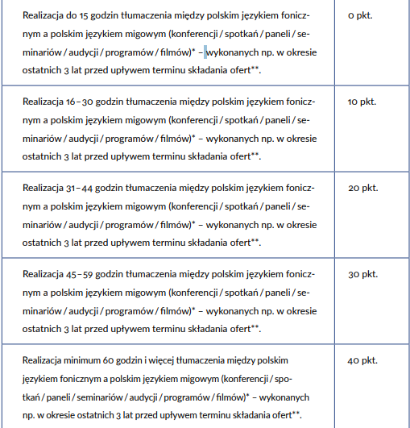
Kryterium doświadczenie tłumacza (D) – przykładowo waga 40%
Istotny jest temat spotkania, zakres słownictwa i sposób tłumaczenia (symultaniczny czy konsekutywny).
Alternatywnym sposobem oceny jakości byłby wymóg przedstawienia próbki tłumaczenia PJM (na przykład w formie filmików), na podstawie których możliwa będzie ocena jakości pracy tłumacza.

Slide 25
Kryterium pn. ocena merytoryczna (M) – waga 50% tłumaczenia migowe (filmik / nagranie)
Do oceny merytorycznej Wykonawca przedstawi próbki (przedmiotowy środek dowodowy) dla minimum takiej liczby osób jaka jest wykazywana dla potwierdzenia spełnienia warunku udziału (2 osoby), brak przestawienia próbki powoduje uzyskanie 0 pkt. w ramach kryterium.
Punkty za kryterium „Ocena merytoryczna” zostaną przyznane w skali punktowej 0-50 pkt. na podstawie załączonego przez Wykonawcę do oferty przetłumaczonej Próbki tłumaczenia (materiał video) na Polski Język Migowy w oparciu o udostępniony przez Zamawiającego materiał (stanowiący Załącznik nr 9 do niniejszej SWZ)
Wykonawca samodzielnie przygotuje materiał video o długości minimum 3 minuty w oparciu o udostępniony przez Zamawiającego materiał (stanowiący Załącznik nr 9 do niniejszej SWZ). Wykonawca winien wykorzystać wszystkie materiały udostępnione przez Zamawiającego, tak aby uzyskać wymagany nie krótszy niż 3 minutowy materiał.
Zamawiający wymaga, aby próbka została przygotowana przez dedykowanego dla realizacji zamówienia tłumacza.
Brak załączenia do składanej oferty materiału (próbki obejmującej wymaganą liczbę osób), przedstawienie próbki tylko dla jednaj osoby, bądź też przesłanie materiału zapisanego w formatach nie interoperacyjnych skutkować będzie przyznaniem 0 pkt. w kryterium "Ocena merytoryczna"

Slide 26
Założenia
  szczegółowy opis przedmiotu zamówienia, odniesienie do standardów wykonywanej usługi
  warunki udziału w zakresie zdolności technicznej i zawodowej wskazują na wymogi dotyczące personelu (tłumacz języka migowego)
  projekt umowy dookreśla zasady realizacji, w szczególności zmiany personelu przez wykonawcę już w trakcie realizacji umowy

Slide 27
Projektowane postanowienia umowy
Wykonawca obowiązany jest zapewnić udział w wykonywaniu prac osób o odpowiednich kwalifikacjach i w odpowiedniej liczbie („Personel”) do zakresu prac objętych usługą, ale nie mniej niż dwu na jedno wydarzenie.
Przed rozpoczęciem realizacji czynności, w stosunku do osób mających wykonywać te czynności (tłumacz), Wykonawca obowiązany jest przedłożyć Zamawiającemu, próbkę tłumaczenia (materiał video) na Polski Język Migowy w oparciu o udostępniony przez Zamawiającego materiał (stanowiący Załącznik nr 9 do niniejszej SWZ). Próbkę należy przedłożyć dla każdego tłumacza. Wymóg nie ma zastosowania tylko w przypadku realizacji zamówienia przez tłumacza dla którego próbka została przedłożona wraz z ofertą, pod rygorem niedopuszczenia tych osób do realizacji tych czynności.
Zamawiający akceptuje proponowane osoby (tłumacz) na podstawie oceny próbki, zgodnie z kryteriami określonymi poniżej
  Zgodność tłumaczenia z PJM:
    i. tłumaczenie wypowiedzi dokładnie i wiernie oddając intencję jej autora;
    ii. odwzorowuje styl i rejestr językowy, ton i charakter wypowiedzi;
    iii. zachowuje poprawność gramatyczną języka docelowego;
    iv. wykonuje tłumaczenie płynnie i spójnie;
    v. używa strategii i technik tłumaczenia (m.in. parafraza, opóźnienie, antycypacja, kondensacja)
  Stopień dostosowania tłumaczenia (trafność i odpowiedniość) do grupy docelowej (jednostki samorządu terytorialnego). Tematyka seminariów - zarządzanie w jednostkach samorządu terytorialnego.
  Spójność, gramatyka pozycyjno-przestrzenna, sens wypowiedzi, szyk, sposób, w jaki prezentowane są znaki określające wyrazy.

Slide 28
Projektowane postanowienia umowy
W przypadku zmiany składu osobowego (tłumacz), każdorazowo przed dopuszczeniem tych osób do realizacji czynności Wykonawca obowiązany jest przedłożyć Zamawiającemu dla tych osób próbkę o której mowa w ust. 4 niniejszego paragrafu, pod rygorem niedopuszczenia tych osób do realizacji tych czynności.
Wykonawca zobowiązuje się do realizacja świadczenia przez osoby wskazane w Ofercie. Zamawiający dopuszcza możliwość zmiany osób, o których mowa w zdaniu poprzednim, na inne posiadające co najmniej taką samą wiedzę i kwalifikacje oraz wymagane uprawnienia, jak wymagane w SWZ. O planowanej zmianie osób lub dodatkowych osobach, przy pomocy których Wykonawca wykonuje Przedmiot Umowy, Wykonawca zobowiązany jest powiadomić Zamawiającego na piśmie przed dopuszczeniem tych osób do wykonywania prac. Postanowienia niniejszego ustępu nie uchybiają zobowiązaniom Wykonawcy wynikającym z ust. 4-6 niniejszego paragrafu.

Slide 29
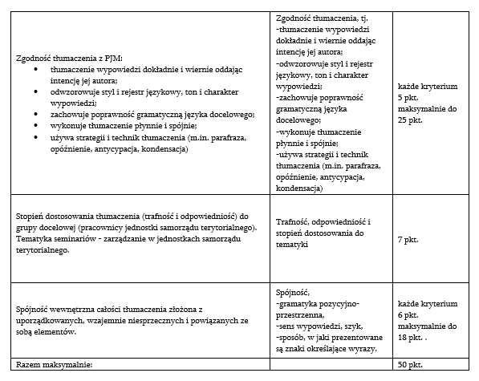
Kryterium pn. ocena merytoryczna (M) – przykładowo waga 50%
Przetłumaczona Próbka tłumaczenia (materiał video) na Polski Język Migowy w oparciu o przedstawiony przez Wykonawcę materiał zostanie oceniony w skali punktowej 0-50 pkt. w następujący sposób:

Slide 30
Założenia
Precyzja:
Tłumaczenie powinno wiernie oddawać treść i intencje mówcy w języku migowym, unikając niepotrzebnych uproszczeń lub nadinterpretacji.
Jasność:
Tłumaczenie powinno być wyraźne i zrozumiałe dla osoby słuchającej, nawet jeśli nie zna języka migowego.
Kompleksowość:
Tłumaczenie powinno obejmować wszystkie istotne aspekty wypowiedzi, w tym gesty, mimikę i wyrażenia twarzy.
Kultura:
Tłumacz powinien być świadomy różnic kulturowych i subtelności języka migowego, aby zapewnić, że tłumaczenie jest odpowiednie i nie powoduje błędnych interpretacji.
Sprawność:
Tłumacz powinien być w stanie płynnie i sprawnie przetłumaczyć wypowiedź, zachowując naturalny tok rozmowy.

Slide 31
Założenia
Tłumacz musi posiadać solidną wiedzę z zakresu języka migowego, zarówno w aspekcie gramatycznym, jak i kulturowym.
Świadomość społeczna - tłumacz powinien być świadomy potrzeb i oczekiwań osób słuchających, aby zapewnić im dostęp do informacji.
Etyka zawodowa - tłumacz powinien zachować neutralność i uczciwość w tłumaczeniu, unikając jakichkolwiek uprzedzeń lub subiektywnych interpretacji.
Kodeks etyczny tłumaczy Polskiego Związku Głuchych (https://cemn.pzg.org.pl/tlumacze/kodeks-etyczny/)

Slide 32
Przygotowanie próbki przez Wykonawcę
Ocena próbki przez eksperta, uzasadnienie oceny

Slide 33
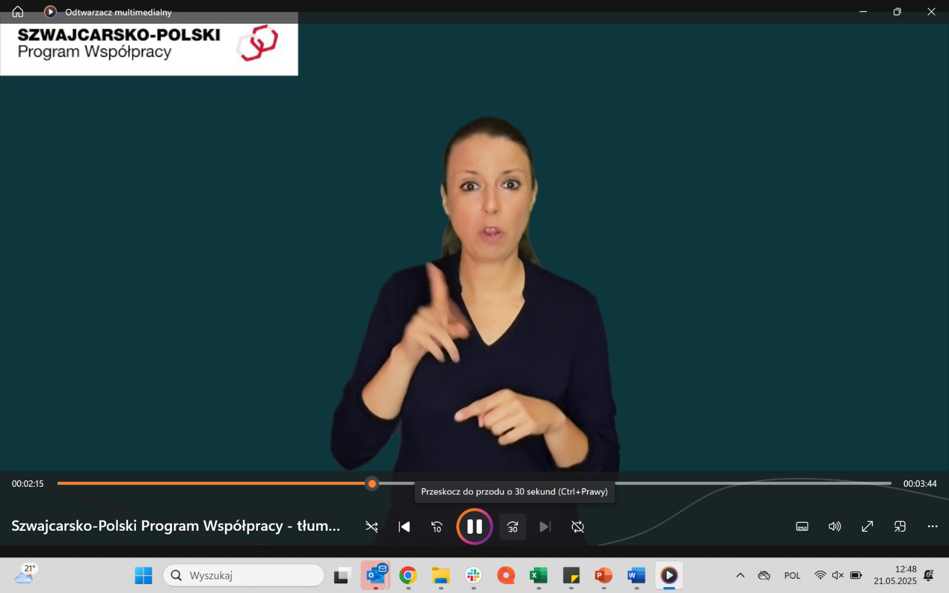
Czy przygotowanie próbki jest trudne dla Wykonawcy?

Slide 34
Przykładowe próbki
Notes:
https://www.poznan.pl/mim/wideo/attachments.html?co=print&id=337363&instance=1090

Slide 35
Ocena próbki
Przetłumaczona Próbka tłumaczenia (materiał video) na Polski Język Migowy w oparciu o przedstawiony przez Wykonawcę materiał zostanie oceniona przez powołany zespół ekspertów indywidualnie dla każdej z osób jaka jest wykazywana dla potwierdzenia spełnienia warunku udziału, następnie ocena zostanie obliczona jako średnia ocena dla próbki.
Każdy ekspert wypełnił kartę oceny, przedstawił uzasadnienie dla przyznanych wartości punktowych

Slide 36
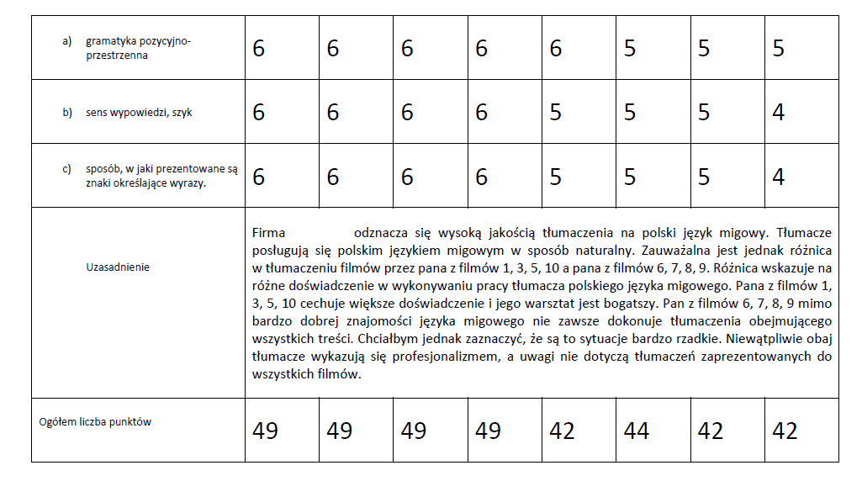
Przykładowa karta oceny

Slide 37
Wyrok KIO z dnia 29 marca 2023 r. sygn. akt KIO 717/23
Opis sposobu oceny subiektywnych kryteriów jakościowych powinien zostać skonstruowany w taki sposób, aby maksymalnie ograniczyć wpływ na ocenę ofert subiektywnych odczuć i preferencji oceniającego. Jednocześnie zasady dokonywania oceny ofert powinny być jednakowe i jasne dla wszystkich wykonawców, którzy złożyli oferty. Innymi słowy, prawo zamawiającego do subiektywizowania oceny dokonywanej w ramach jakościowych kryteriów - nie jest nieograniczone. Właściwie kończy się ono na uprawnieniu do ustanowienia takiego kryterium, natomiast już opis jego spełnienia oraz sama ocena tego kryterium, musi odbywać się w sposób maksymalnie przejrzysty i gwarantujący poszanowanie zasad równego traktowania wykonawców oraz uczciwej konkurencji.
Oznacza to także, że wykonawca którego oferta została oceniona musi poznać motywy, którymi kierował się zamawiający przyznając danej ofercie taką, a nie inną liczbę punktów w ramach pozacenowego kryterium oceny ofert i, że zamawiający decydując się na przyznanie określonej liczby punktów musi swoją decyzję odpowiednio umotywować w taki sposób, aby wykonawca zapoznawszy się z tą ocenę wiedział z jakich powodów jego rozwiązanie zostało uznane za w pełni odpowiadające wymaganiom, ale też dlaczego rozwiązaniu opisanemu przez konkurencyjnego oferenta została przyznana taka, a nie inna liczba punktów.

Slide 38
Wyrok KIO z dnia 16 listopada 2022 r. sygn. akt KIO 2894/22
Wobec powyższego należy stwierdzić, że zastosowanie kryteriów jakościowych nie uprawnia zamawiającego do całkowicie subiektywnej i swobodnej oceny. Żadna czynność zamawiającego, w świetle zasad, o których mowa w art. 16 ustawy Pzp, nie może być wykonywana subiektywnie i swobodnie, w tym także czynność oceny ofert w ramach kryteriów oceny ofert.
Kryteria przyjęte przez zamawiającego jako mające charakter ocenny w praktyce nie mogą być oczywiście stosowane całkowicie zero-jedynkowo, niemniej jednak ze względu na ww. obowiązujące zasady ewentualny element subiektywnej oceny musi zostać ograniczony do minimum.
Ponadto ocenny charakter tych kryteriów nie zwalnia zamawiającego z obowiązku podania uzasadnienia faktycznego wyboru oferty w taki sposób, żeby wykonawcy wiedzieli, dlaczego dana oferta uzyskała określoną liczbę punktów

Slide 39
Dziękujemy za uwagę
Magdalena Michałowska
Anna Gemra

